Slide 1
Git (1)
발표자: 양유진
링크: https://youtu.be/CKX8bT-GLZE

Slide 2
Git 이란? – 용어 / 구조 / Git 기반 저장소 서비스
Git 사용법 – (1)~(6)

Slide 3

Git 이란?
“프로젝트의 소스 코드 버전 관리를 위해 사용하는 프로그램”
- 분산 버전 관리 시스템
- 버전관리, 백업, 협업에 주로 사용됨

Slide 4
Git 이란? – Git 용어
브랜치(Branch)
: 특정 commit을 가리키는 일종의 포인터
- branch에 담긴 commit 중 가장 마지막 commit을 가리킴
헤드(HEAD)
: 현재 브랜치가 가리키는 포인터
인덱스(Index)
바로 다음에 commit할 snapshot
commit 명령어 실행했을 때, git이 처리할 것들이 있는 공간

Slide 5
Git 이란? – Git 구조
working directory
: 실제 작업하고 있는 공간(폴더)
add
staging area
: commit 전 대기하는 공간(임시저장처)
commit
local repository
: commit된 파일들이 저장되는 저장소 (로컬컴퓨터)
push
remote repository
: commit된 파일들이 저장되는 저장소 (원격저장소)

Slide 6


Git 이란? – Git 기반 저장소 서비스(Remote repository)
1. GitHub
Public(공개) 무료, private(비공개) 유료
오픈소스 프로젝트 저장소로 적합
2. GitLab
Private(비공개)무료
개인 프로젝트 저장소로 적합

Slide 7
Git 사용법(1) Git 설치
1. Windows 설치방법
2. MacOS 설치방법
Git Bash
Terminal
Visual Studio Code

Slide 8
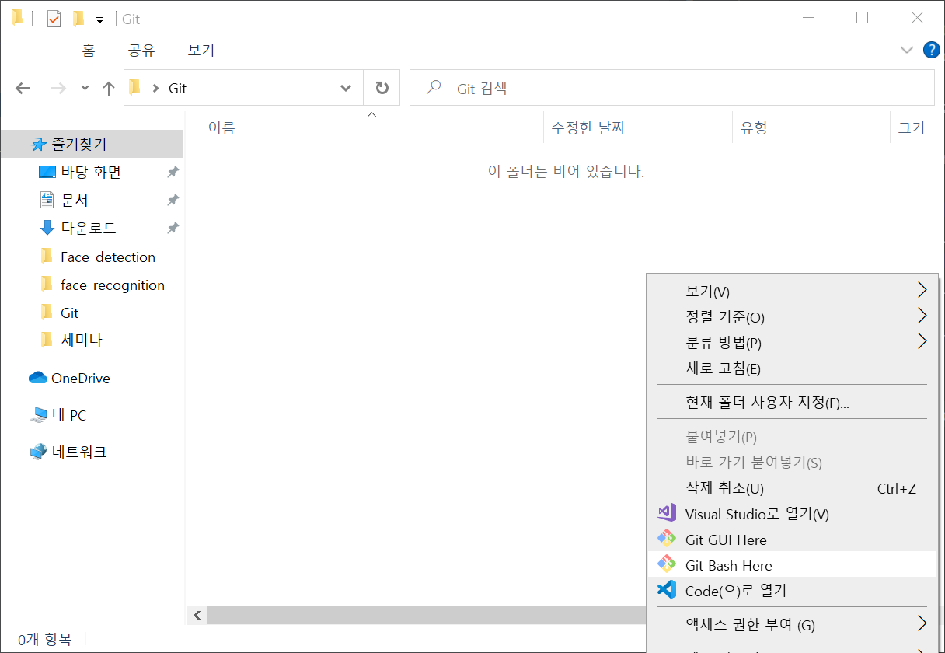
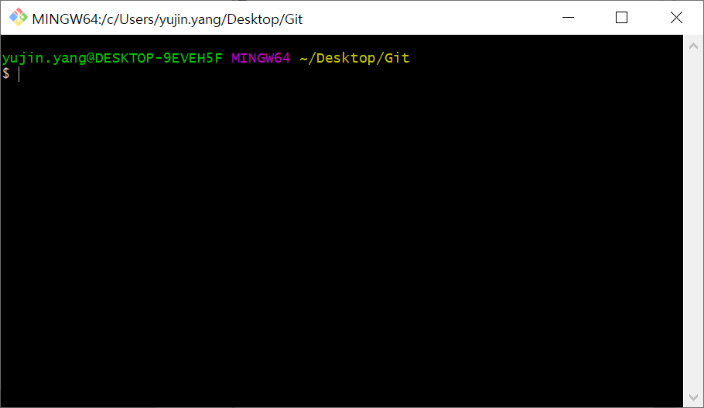
Git 사용법(1) Git Bash 실행

Slide 9
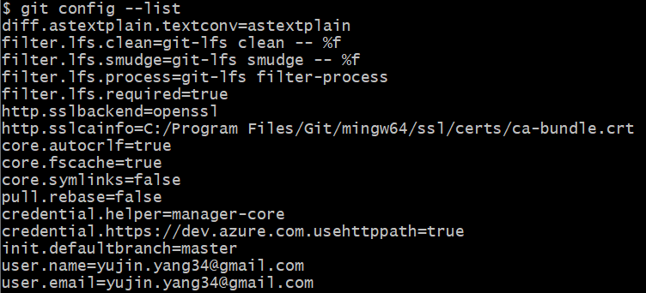
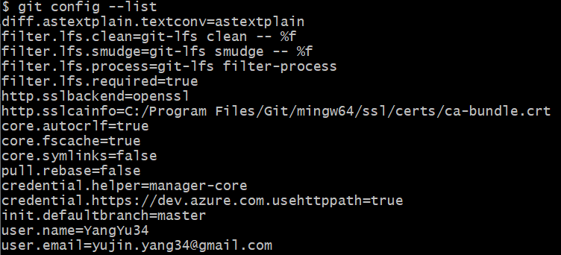
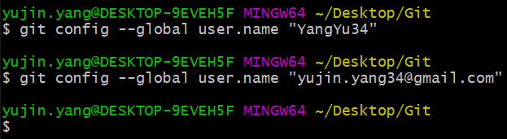
Git 사용법(2) 최초 설정 - 사용자설정
git config –-global user.name “[사용자 이름]”
:commit 할 때 사용되는 사용자 이름 정보 등록
git config –-list
:설정된 정보 확인 가능
git config –-global user.email “[이메일 주소]”
:commit 할 때 사용되는 사용자 이름 정보 등록
mkdir [디렉토리명]
:디렉토리 생성
cd [./디렉토리명]
:생성한 디렉토리로 이동
Notes:
--global 옵션은 모든 저장소 설정에 적용하는 것
설정을 삭제하고 싶다면 --unset 옵션을 사용하면 됨

Slide 10
Git 사용법(2) 최초 설정 – 저장소 설정(+ “.git” 설명)
git init
해당 폴더(현재 위치)를 local repository(git 저장소)로 만들어줌.
.git 이라는 숨김파일 생성됨
.git/index(파일)
staging area에 올릴 때, index에도 기록이 됨
index 파일은 cat 명령어로 읽으면 모두 깨져서 나옴
→ git ls-files –stage || git ls-files –s: index
: index 파일 출력 명령어
.git/objects(디렉토리)
Git은 모든 파일을 object로 관리함
새로운 commit할 때마다, 새로운 object 생성
이런 방식이 특정 시점의 사진을 찍는 것과 비슷하다고 하여 snapshot 저장방식이라고 부름.

Slide 11

Git 사용법(2) 최초 설정 – 저장소 설정(+ “.git” 설명)
git log
:commit history 확인
commit hash ID(SHA-1)
= ./git/objects에서 “폴더이름+파일이름”
.git/refs/heads/master
:commit hash ID 정보가 저장되는 곳
git cat-file –t [commit hash ID]
:해당 object 파일의 type 출력
Notes:
1. git cat-file –t [object SHA-1] -> 보통 commit으로 출력됨

Slide 12
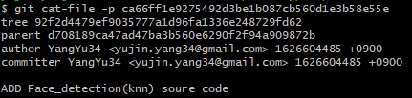
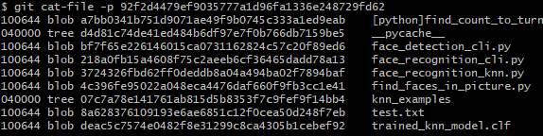
Git 사용법(2) 최초 설정 – 저장소 설정(+ “.git” 설명)
git cat-file –p [commit hash ID]
:해당 object 파일 정보 정갈하게 출력
git cat-file –t [tree commit hash ID]
: 새로 저장한 파일 내용 저장하고 있는 blob object SHA-1값 출력
test.txt 파일 내용 출력
Notes:
1. git cat-file -p [object SHA-1]
- p는 pretty의 약자
- tree라는 objec를 가리키는 SHA-1값 -> 파일 내용 저장하고 있는 blob object 모아놓고 있음
- parent라는 objec를 가리키는 SHA-1값
- author: commit한 사람
commit message
blob: 파일 내용만 저장 (파일명 정보 저장x)
tree: 파일명, blob object SHA-1, 다른 디렉토리 가리키는 tree object SHA-1 저장
commit: tree SHA-1, parent object SHA-1, 저자, commit message 저장

Slide 13
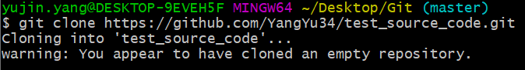
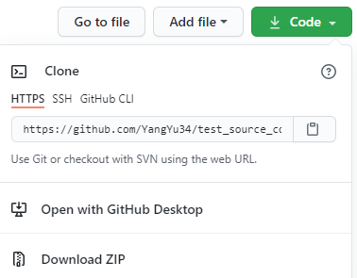

Git 사용법(2) 최초 설정 – 원격 저장소와 연결
git clone [git repositor주소]
:특정 원격 저장소와 로컬 PC의 저장소를 연결하고 데이터를 복사하여 가져옴.
원격저장소 이름
git remote add origin [git repository URL]
:특정 원격 저장소와 로컬 PC의 저장소 연결.
git remote -v
:연결된 원격 저장소 url 확인
git remote set-url origin [변경할 git repository URL]
:origin에 설정된 remote url 변경
git remote rm origin
:원격저장소 삭제
git remote rename [변경 전 저장소 이름] [변경 후 저장소 이름]
:원격저장소 이름 변경

Slide 14
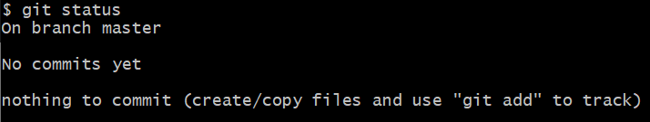
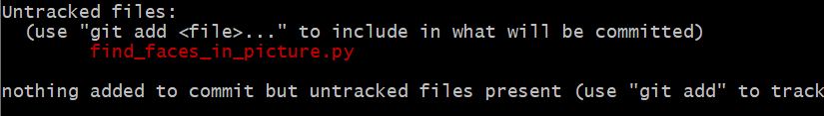
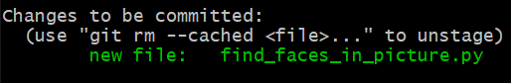
Git 사용법(3) staging area로 파일 올리기
git status
: repository 상태 확인
- staging area로 추가할 만한 사항이 있는지 확인해줌.
nothing to commit / working directory clean
: 폴더에 commit할 만한 파일 없음
untracked (빨간색)
: staging area에 없는 파일이 working directory에 생긴 경우
tracked (초록색)
:add명령어를 통해 파일이 staging area로 옮겨짐

Slide 15
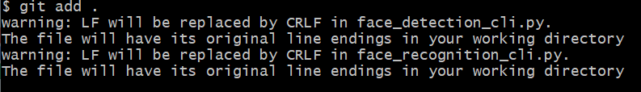
Git 사용법(3) staging area로 파일 올리기
git add .
: untracked 파일 전부 working directory → staging area 추가
git add [파일명]
: 지정한 파일만 working directory → staging area 추가
유닉스 시스템: 개행문자로 LF(Line Feed) 사용
윈도우: 개행문자로 CRLF(Carriage Return과 Line Feed) 사용
→ Git이 둘 중 어느 방법을 선택할지 혼란이 와서 발생하는 에러
LF: (\0x0a, \n)새로운 행 추가
CR: (\0x0d, \r)시작위치로 복귀
CRLF는 LF보다 1Byte더 크게 적용됨
git config --global core.autocrlf true

Slide 16
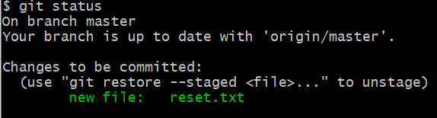
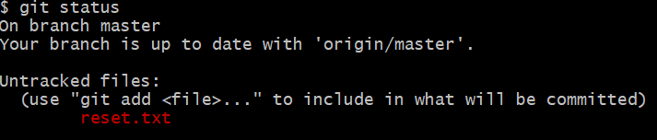
Git 사용법(3) staging area로 파일 올리기 – 작업 되돌리기
git reset HEAD [파일이름]
: tracked된 상태를 untracked상태로 바꿀 수 있음
[옵션] – 범위의 차이
--soft: local repository 이전으로 되돌림
--mixed (default): staging area 이전으로 되돌림
--hard : working directory 이전으로 되돌림
git reflog
:명령어로 삭제된 commit id 확인
git reflog --hard [commit Hash ID]
: commit 복구

Slide 17
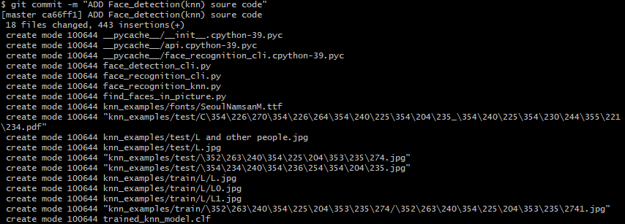
Git 사용법(4) commit하기(local repository로 올리기)
git commit –m “[commit message]”
: staging area에 있는 정보 commit하여 local repository에 변경사항 적용

Slide 18
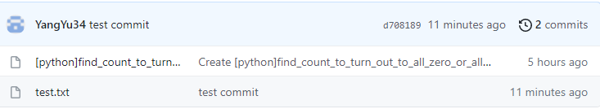
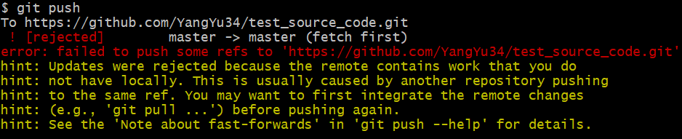
Git 사용법(5) push하기(remote repository에 반영하기)
git push origin [branch명]
: remote repository(origin)에 파일 업로드
git pull origin [branch명]
: remote repository(origin)에 업데이트된 내용 받아와 동기화

Slide 19
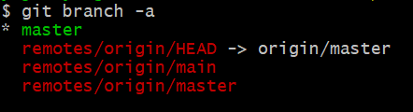





Git 사용법(6) branch 생성, 삭제
git checkout –b [branch명]
: 새로운 branch 생성
생성과 동시에 새로 생성된 branch로 변경됨
git checkout [branch명]
: 해당 branch로 이동
git branch -a
: 생성된 branch 확인
- 초록색: 현재 local에서 사용중인 branch
흰색: local에 생성된 branch
빨간색: 원격저장소에 생성된 branch
git branch -d [branch명]
: local repository에서 branch 삭제
git push origin --delete [branch명]
: remote repository에서 branch 삭제
Notes:
-d 혹은 –delete
-D는 강제로 삭제하고자 할 때 사용하는 옵션

Slide 20
감사합니다

